Slide 1
类的无参方法

Slide 2


预习检查
集中测试
面向对象编程语言中，类由哪几部分组成？
类的方法由哪几部分组成？
成员变量和局部变量的区别有哪些？
如何调用不同类的方法？
Java语言有哪几种注释符？请简述各自的作用
调用带参方法时，有哪些注意事项？
名词解释：形参、实参
Notes:
教学指导：
正式授课前进行统一测试。测试内容为上次课布置的预习测试题。本教学环节目的是强化学员进行预习的意识，测试结果记录学员学习成绩

Slide 3



回顾与作业点评
作业点评
代码阅读
提问
实现输出学生信息，下面代码有哪些错误？
点评作业的提交情况和共性问题
类和对象的关系是什么？
Student
public class &Student {
String name;
char sex;
int age;
public void show( ){
System.out.println(name + "\t" + sex + "\t" + age);
}
public static void main(String[] args){
Student stu = new Student();
name = "神仙姐姐";
sex = 'F';
age = 18;
stu.show();
}
}
stu.name
stu.sex
stu.age
Notes:
教学指导：
回顾：上次课的教学内容和学员已学过的相关技术内容
作业点评：点评作业的提交情况和共性问题，目的是给学员作业反馈以促进学员完成作业的积极性

Slide 4
本章任务
实现计算平均分和课程总成绩
实现MyShopping系统菜单切换
实现MyShopping系统入口程序
实现客户信息的添加和显示
修改客户姓名
对客户姓名排序
实现模拟账户存取款功能

Slide 5


本章目标
会定义和使用类的无参方法
理解变量作用域
会创建包组织Java工程

Slide 6
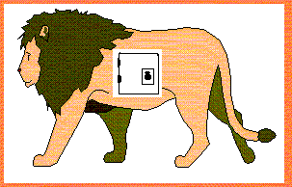

类的方法
按此按钮，
狮子开始跑
电动玩具狮子
属性：
颜色：黄色
行为：
跑
叫
抢球
按此按钮，
狮子开始叫
问题
写出狮子对象的“跑”方法、 “叫”方法、“抢球”方法
Notes:
教学指导：
首先分析电动狮子玩具，向学员强调用户只需要知道按两个按钮狮子玩具就会“跑”和“叫”，而不需要关注狮子玩具如何实现的“跑”和“叫”，为后面讲解方法及方法调用埋下伏笔（方法定义后可以多次被调用，并且调用者不需要关注方法实现）

Slide 7

类的方法示例
示例
AutoLion类代码实现
public class AutoLion {
String color = "黄色";
public void run() {
System.out.println("正在以0.1米/秒的速度向前奔跑");
}
public void cry() {
String sound = "大声吼叫" ;
}
public String robBall() {
String ball = "球";
return ball;
}
}
返回值类型
方法名称
方法体
Notes:
教学指导：
通过AutoLion类中的方法，认识方法的几个部分

Slide 8

如何定义类的方法
类的方法定义类的某种行为（或功能）
方法的名称
方法返回值的数据类型
方法的定义
方法的主体
语法
定义类的方法
步骤一：定义方法名以及返回值类型
public 返回值类型 方法名() {
//方法的主体
}
步骤二：编写方法体

Slide 9
方法的返回值
两种情况
如果方法具有返回值，方法中必须使用关键字return返回该值，返回值类型为该返回值的类型
如果方法没有返回值，返回值类型为void
语法
return 表达式；
作用： 跳出方法、返回结果
public class Student{
String name = "张三";
public String getName(){
return name;
}
//……
}
public class Student{
String name = "张三";
public void getName(){
}
//……
}
Notes:
教学指导：
分别讲解两种情况。并举例说明

Slide 10
方法调用
方法是个“黑匣子”，完成某个特定的应用程序功能，并返回结果
方法调用：执行方法中包含的语句
语法
对象名.方法名();
问题
小明过生日，爸爸送他一个电动狮子玩具，编程测试这个狮子能否正常工作

Slide 11

方法调用
public class AutoLion {
String color = "黄色"; //颜色
/*跑*/
public void run(){
System.out.println("正在以0.1米/秒的速度向前奔跑。");
}
/*抢球*/
public String robBall(){
String ball = "球" ;
return ball;
}
/*获得颜色*/
public String getColor(){
return color;
}
/*显示狮子特性*/
public String showLion(){
return "这是一个" + getColor() + "的玩具狮子!";
}
}
public class TestLion {
public static void main(String[ ] args) {
AutoLion lion = new AutoLion();
String info = lion.showLion();
System.out.println(info);
lion.run();
System.out.println("抢到一个"+
lion.robBall());
}
}
在类的方法中调用
该类另一个方法
在main()方法中
调用类的方法
演示示例1：定义并调用狮子类的方法
Notes:
教学指导：
通过PPT展示方法调用的两种方式，PPT上不需要过多讲解每个方法，然后在环境中演示，并使用断点调试的方法，让学员体会程序的执行过程，从而理解方法调用时语句的执行顺序。

Slide 12
方法调用小结
方法之间允许相互调用，不需要知道方法的具体实现，实现重用，提高效率
情 况 | 举 例
Student类的方法a( )调用Student类的方法b( )，直接调用 | public void a( ) { b( ); //调用b( ) }
Student类的方法a( )调用Teacher类的方法b( )，先创建类对象，然后使用“.”调用 | public void a( ) { Teacher t = new Teacher( ); t.b( ); //调用Teacher类的b() }

Slide 13

小结
现场编程
编写电池类（Cell）：具有品牌属性，可以续电
编写测试类（TestCell）
电池类
属性： 品牌
方法： 续电
Notes:
\01 教学演示案例\现场编程1

Slide 14

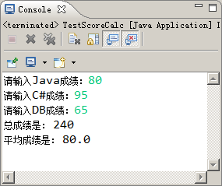
学员操作—计算平均分和总成绩2-1
指导
训练要点
方法的定义和调用
需求说明
从键盘接收三门课分数，计算三门课的平均分和总成绩，编写成绩计算类实现功能
讲解需求说明

Slide 15
学员操作—计算平均分和总成绩2-2
指导
实现思路
创建类 ScoreCalc
编写方法实现各功能
编写测试类
难点指导
面向对象编程思想
完成时间：25分钟
Notes:
教学指导：
技术顾问分析使用面向对象思维方式实现的过程，并强调这样做的好处

Slide 16
成员变量和局部变量2-1
变量声明的位置决定变量作用域
变量作用域确定可在程序中按变量名访问该变量的区域
//…
for(int a = 0; a < 4; a++) {
System.out.println ("hello" );
}
System.out.println ( a );
//…
代码错误
a的作用域仅在for循环中

Slide 17
成员变量和局部变量2-2
问题
谁能使用这些变量？
public class AutoLion{
变量1类型 变量1；
变量2类型 变量2；
变量3类型 变量3；
成员变量
AutoLion类的方法，
其他类的方法
public 返回类型 方法1(){
变量4类型 变量4;
}
public 返回类型 方法2(){
变量5类型 变量5；
}
局部变量
方法1
局部变量
方法2
}

Slide 18

成员变量和局部变量的区别
作用域不同
局部变量的作用域仅限于定义它的方法
成员变量的作用域在整个类内部都是可见的
初始值不同
Java会给成员变量一个初始值
Java不会给局部变量赋予初始值
注意
!
在同一个方法中，不允许有同名局部变量
在不同的方法中，可以有同名局部变量
!
在同一个类中，成员变量和局部变量同名时，局部变量具有更高的优先级

Slide 19
常见错误
代码阅读
public class Test {
int score1 = 88;
int score2 = 98;
public void calcAvg() {
int avg = (score1 + score2)/2;
}
public void showAvg(){
System.out.println("平均分是： " + avg);
}
}
注意
!
局部变量avg的作用域仅限于calcAvg()方法
Notes:
教学指导：
在MyEclipse环境中讲解常见错误

Slide 20
面向对象的编程（OOP）
ScoreCalc类 和 Test类
public static void main(String[ ] args) {
Scanner input = new Scanner(System.in);
System.out.print("请输入Java成绩：");
int java = input.nextInt();
//……
/*计算并显示输出*/
int total = java + c + db;
double avg = total / 3;
System.out.print("总成绩：" + total);
System.out.print("\n平均分: " + avg);
}
calcDiffTime
ScoreCalc
Test
main(){ //程序入口
//计算并输出总成绩
//计算并输出平均分
}
calcTotalScore()
如果还要再执行这个功能，难道还要重复再写一遍？
类的方法实现某个特定的功能，其他类不需要知道它如何实现，调用方法就可以了，不用重复写代码！
面向对象（OO）思想
showTotalScore()
调用
calcAvg()
调用
showAvg()
Notes:
教学指导：
结合示例说明面向对象编程的好处

Slide 21

小结
现场编程
编写手机类（Phone）
可以下载音乐，可以播放这些音乐，可以进行充电
重用电池类方法（Cell）
编写测试类（TestPhone）
手机类
方法： 播放下载的音乐 下载 充电
电池类
属性： 品牌
方法： 续电
Notes:
\01 教学演示案例\现场编程2

Slide 22

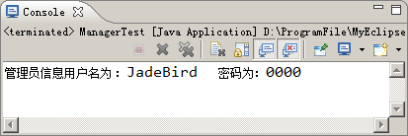
学员操作—定义管理员类
练习
需求说明
编写管理员类Manager，使用show()方法返回管理员信息
编写测试类ManagerTest输出管理员信息
完成时间：10分钟

Slide 23
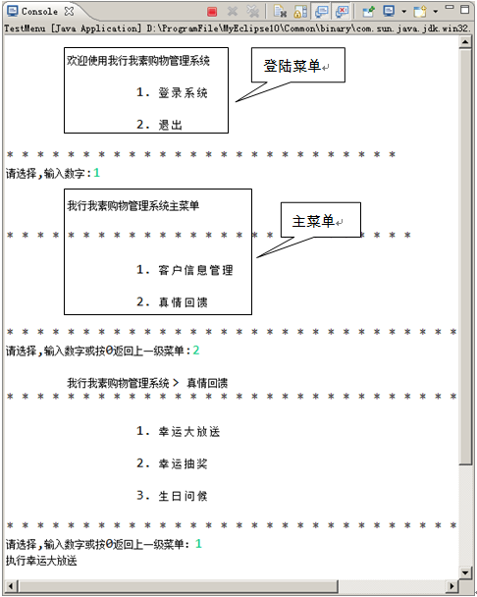
学员操作—实现菜单的级联效果2-1
指导
训练要点
方法的定义和调用
循环结构
需求说明
实现MyShopping菜单，
输入菜单项编号，
可以自由切换各个菜单
讲解需求说明

Slide 24
学员操作—实现菜单的级联效果2-2
指导
实现思路
创建菜单类Menu
编写方法实现各功能
showLoginMenu()方法，实现显示登录菜单
showMainMenu()方法，实现显示主菜单
showCustMenu()方法，实现显示客户信息管理菜单
showSendGMenu()方法，实现显示真情回馈菜单
编写测试类
完成时间：25分钟

Slide 25
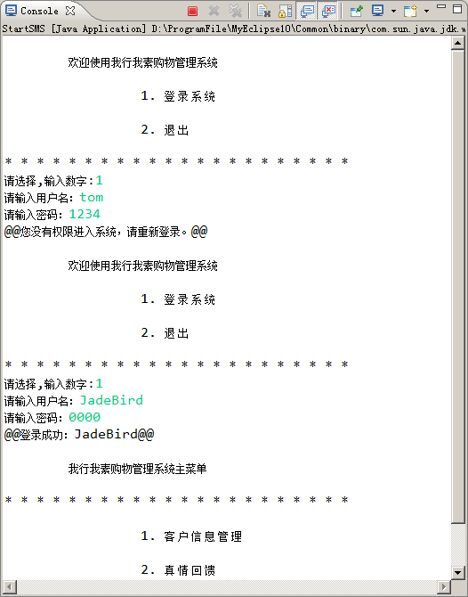
学员操作—实现系统入口程序
练习
需求说明
编写类StartSMS，
实现输入用户名和密码，
符合条件的进入系统
完成时间：15分钟

Slide 26
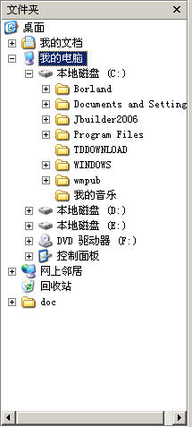
为什么需要包
Windows树形文件系统
文档分门别类，易于查找和管理
使用目录解决文件同名冲突问题
如何存放两个同名的类而不冲突？
问题
插入排序
冒泡排序
Sort.java
Sort.java
Notes:
教学指导：
1、通过分析学员熟悉的Windows组织文件的方式，提出问题，引出包
2、前面的学习过程中，学员对包的使用已经不陌生了，本章总结其概念、用法，这部分内容的讲解时间不超过15分钟。

Slide 27
包
解决类的同名问题
Sort.java
包
允许类组成较小的单元（类似
文件夹），易于找到和使用相
应的文件
更好的保护类、属
性和方法
防止命名冲突
Notes:
展示以前创建的项目，所有的java文档都是在项目文件夹的根目录下，比较乱，不能有重名的

Slide 28
如何创建包
示例
作为Java源代码
第一条语句
用package声明包，
以分号结尾
package cn.jbit.classandobject; //声明包
public class AccpSchool {
//……
public String toString() {
//……
}
}
包名

Slide 29
包命名规范
包名由小写字母组成，不能以圆点开头或结尾
包名之前最好加上唯一的前缀，通常使用组织倒置的网络域名
如：www.bdqn.cn
包名后续部分依不同机构内部的规范不同而不同
package mypackage;
package .mypackage; ×
package cn.bdqn.mypackage;
package cn.bdqn.javagroup.powerproject;
部门名
项目名

Slide 30
用MyEclipse 创建包
使用MyEclipse创建包的两种方法
分别创建包和类
创建类的过程中创建类所在的包
演示示例7：使用MyEclipse创建包和类
Notes:
教学指导：
在MyEclipse中现场演示创建包的两种方式

Slide 31
包与目录的关系
问题
创建好的包和Java源文件是如何存储的？
创建包cn.jbit.classandobject
即创建了目录结构：cn\jbit\classandobject
cn
jbit
classandobject
AccpSchool.java
HelloAccp.java

Slide 32
如何导入包
为了使用不在同一包中的类，需要在Java程序中使用import关键字导入这个类
关键字import并不陌生
import java.util.*; //导入java.util包中所有类
import cn.jbit.classandobject.AccpSchool; //导入指定包中指定类
语法
import 包名. 类名；
1. 系统包：java.util
2. 自定义包：cn.jbit.classandobject
*： 指包中的所有类
AccpSchool ：指包中的AccpSchool类

Slide 33
小结
代码阅读
AccpSchool.java位于cn.jbit.classandobject包中，HelloAccp.java位于demo包中，下面程序空缺部分需要填入代码吗？如果需要，是什么？
//添加代码1
public class AccpSchool {
public void showMessage() {
System.out.println("这是上 海Accp中心。");
}
}
//添加代码2
//添加代码3
public class HelloAccp {
public static void main(String[ ] args) {
AccpSchool center =
new AccpSchool();
center.showMessage();
}
}
package cn.jbit.classandobject;
package demo;
import cn.jbit.classandobject.*;
导入包的含义：
声明在当前类中要使用到的
别的类所处的位置
声明包的含义：
声明当前类所处的位置

Slide 34
总结
方法的名称
方法返回值的类型
方法的主体
定义类的方法必须包括
调用类方法的两种形式
同一个类中的方法，直接使用
“方法名()”调用
不同类的方法，先创建对象，再使用“对象名.方法名()”调用
类的无参方法
<访问修饰符> 返回类型 <方法名>(<参数列表>) {
//方法的主体
}
创建包使用关键字 package
导入包使用关键字 import

Slide 35




扫我有更多精彩课程呦

